Slide 1
Как контролировать медиа-поле в случае суда или иных разбирательств?
Платонов Д.С.
Вице-Президент по Интеллектуальной Собственности
Yota Devices
03 июня 2016 г.

Slide 2
Наше дело
Yota Devices – производитель смартфонов.
Патент №141707, выданный в мае 2014 года.
Pocketbook Cover Reader – чехол для Samsung Galaxy S4 с EPD экраном.
Иск подан в июне 2014 года.

Slide 3
Медиа-пространство после подачи иска
Судебное дело было найдено журналистами сразу после публикации в онлайн базе.
Появились следующие заголовки:
«Yota Devices требует запретить продажи PocketBook CoverReader в России» - общая информация.
Через 30 минут после первой новости.
«PocketBook по поводу судебного иска Yota Devices: «Мы не нарушили никакие патенты».

Slide 4
Негатив в статьях
«На мой взгляд, это вообще абсурдная идея — делать патент на целую группу устройств, все подобные обложки с E-Ink экраном, например».
«На мой взгляд, это либо инициатива отдельного юриста из их компании, либо просто попытка «пошуметь». У нас есть все шансы доказать нашу правоту в суде».
«Наша позиция проста — мы сделали устройство и хотим его продавать. У нас коммерческая цель. Yota Devices же что-то сделала, а по факту — где оно? С их стороны речь скорее о пиаре».

Slide 5
Негатив в статьях
«Прототипы электронных обложек разрабатываются разными компаниями с 2008 года, поэтому мы не согласны с выводом, что уникальное решение PocketBook для Samsung нарушает интеллектуальные права Yota Devices».
«Конечно молодцы, компания которая участвует в распиле госденег другой и не может быть. Что дальше? дальше опять реклама устаревших технологий, внедрнение супер-пупер Нанотехнологий и новый распил денег, а как иначе?»

Slide 6
Как осуществить контроль медиа-пространства
Получить общую информацию из юр.отдела о суде
Обязательно: разобраться в деталях, например, чтобы можно было ответить на следующий комментарий: «И вот мы наблюдаем, как они подают в суд. Причем не на PocketBook конкретно, а на наших партнеров — сети, которые продают наши обложки.»,
«Прототипы электронных обложек разрабатываются разными компаниями с 2008 года, поэтому мы не согласны с выводом, что уникальное решение PocketBook для Samsung нарушает интеллектуальные права Yota Devices. Можно вспомнить и Alcatel, и другие примеры.»

Slide 7
Как осуществить контроль медиа-пространства
Присутствие PR-специалиста вместе с юристами на судебных заседаниях.
Публикация разъясняющих материалов в пресс-релизах.
Поиск и контроль дискуссий в соц.сетях.
Важно: предоставление базовой информации сотрудникам организации, которые выступают публично – Генеральный директор, Операционный директор, Руководители региональных офисов и т.д.

Slide 8
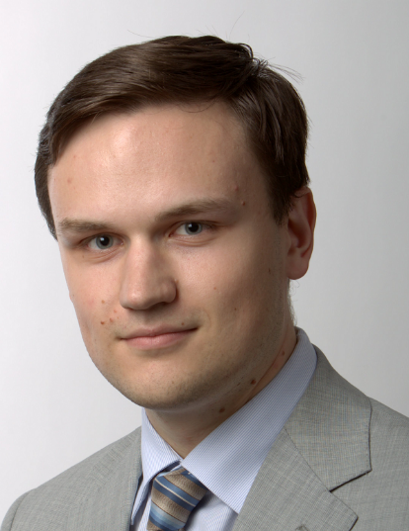
Контакты
Платонов Дмитрий Сергеевич
Вице-Президент по Интеллектуальной Собственности
Yota Devices
Email: dsplatonov@gmail.com
LinkedIn: https://ru.linkedin.com/in/platonovds
Телефон: +7(926)578-80-66

Slide 9
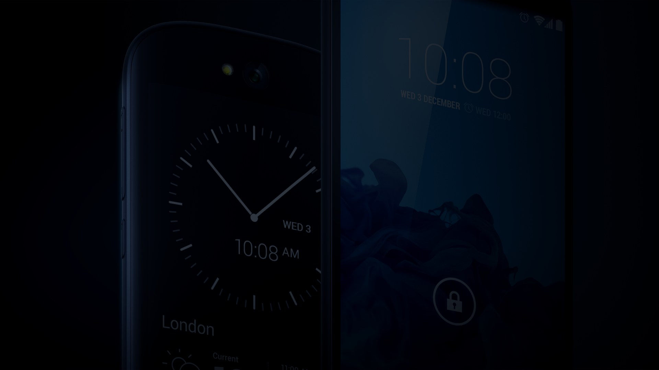
Спасибо за внимание!
Notes:
Спасибо

